Slide 1
Apresentação da 1ª Competição de Inteligência Computacional
Otávio Pontes - 201703692
2022

Slide 2
Sumário
Descrição do Problema e dos Dados
Colunas e Dados escolhidos
Algoritmos utilizados
Resultados

Slide 3
Descrição do Problema
e dos Dados

Slide 4
Problema: Operadoras de Plano de saúde
O problema proposto na 1ª Competição de Inteligência Artificial diz respeito à gama de problemas denominados de problemas de classificação.
A ideia é classificar se um requisição para o plano de saúde deve ser negado ou autorizado pelo operador do plano.
Problema muito relevante atualmente, principalmente para grupos de risco, como idosos ou pessoas com doenças crônicas e/ou graves; mas também para grande parte da população.
A proposta de se construir um modelo que consiga prever esse tipo de dado seria de grande valia, podendo inclusive ser o carro chefe de uma nova startup.

Slide 5
Conjunto de Dados
O Conjunto de Dados é composto por dados preenchidos por um colaborador da prestadora (hospital, clínica, laboratório ou consultório) requisitando cobertura das despesas de produtos e serviços prestados ao cliente (beneficiário do plano). Os dados disponibilizados foram anonimizados e fornecidos por uma operadora de plano de saúde (dados reais).
Foram disponibilizados dois conjuntos de dados em formato CSV, um para treino e outro para teste do modelo. O conjunto de Treino possui 32 colunas e aproximadamente 227.122 entradas. Já o de teste conta com as 31 primeiras colunas iguais a do conjunto de teste, excluindo-se portanto a última coluna, de resultado (Autorizado ou Negado); e possui cerca de 186.145 entradas.

Slide 6
Conjunto de Dados
Quanto aos tipos de dados, estão separados em dados numéricos, como quantidade de dias e datas, e dados textuais, como descrições e códigos de doenças. Além disso, na primeira coluna há os IDs correspondentes para cada entrada.

Slide 7
Colunas e Dados escolhidos

Slide 8
Motivação para escolha
Os dados separados a seguir foram escolhidos buscando se aproximar ao máximo da perspectiva que um operador de plano de saúde teria ao analisar uma requisição.
Foi levado em conta também a quantidade de entradas vazias para determinada coluna, bem como a alta variabilidade de certos tipos de dados, em especial, para os categóricos.

Slide 9
Dados Numéricos
Os dados numéricos escolhidos para o modelo foram: NR_SEQ_REQUISICAO (Ordem de prioridade da requisição), NR_SEQ_ITEM (Ordem de prioridade de item), DT_REQUISICAO (Data que a requisição foi feita), DT_NASCIMENTO (Data de nascimento do solicitante), QT_SOLICITADA (Quantidade Solicitada), QT_TEMPO_DOENCA (Tempo que o solicitante sofre com a doença), QT_DIA_SOLICITADO (Previsão de dias de internação), CD_ITEM (Código de item na tabela do plano), CD_GUIA_REFERENCIA (Código de referência do guia na tabela do plano).

Slide 10
Dados Categóricos
Os dados textuais, ou categóricos, escolhidos foram: DS_REGIME_INTERNACAO (Tipo de internação), DS_CLASSE (Tipo de classe da solicitação), DS_TIPO_ACOMODACAO (Tipo de acomodação para internação), DS_TIPO_INTERNACAO (Tipo de internação), DS_UNIDADE_TEMPO_DOENCA (Dias, Semanas, Meses ou Anos), DS_CARATER_ATENDIMENTO (Procedimento Urgente ou Eletivo), DS_TIPO_ATENDIMENTO (Tipo de atendimento necessário), DS_INDICACAO_ACIDENTE (Houve acidente ou não), DS_GRUPO (Grupo em que o procedimento está classificado), DS_CBO (Ocupação do profissional que fará o atendimento), DS_SUBGRUPO (Subgrupo em que o procedimento está classificado).

Slide 11
Algoritmos utilizados

Slide 12
Classificador Naive Bayes
O algoritmo Naive Bayes é baseado no teorema de Bayes, bastante usado em problemas de aprendizagem supervisionada, como a classificação de textos. O "naive" (ou ingênuo) no nome se dá pelo fato do algoritmo assumir que as features possuem uma certa independência entre si, ou seja, todas têm o mesmo nível de importância dentro do modelo.
O classificador usado nesta etapa foi o Multinomial Naive Bayes, modelo disponível na biblioteca do Scikitlearn, uma versão que faz uso da distribuição multinomial para cada feature.

Slide 13
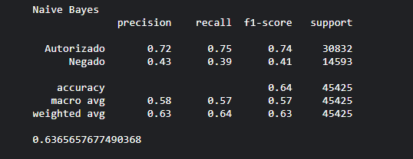
Classificador Naive Bayes
O algoritmo de Naive Bayes obteve como resultado a acurácia de 64%, a mais baixa de todos os modelos. Esse resultado se explica pela simplicidade do algoritmo ao lidar com este problema, que é relativamente complexo para ele.

Slide 14
Classificador KNN
KNN (K — Nearest Neighbors) é um algoritmo de aprendizagem supervisionada usado no campo de data mining e machine learning. Ele é um classificador onde o aprendizado é baseado no quão similar é um dado do outro. O treinamento é formado por vetores de n dimensões.
A configuração usada para esse classificador foi uma instância do modelo disponível na biblioteca do Scikitlearn, com o K = 5, como sugerido pela literatura.

Slide 15
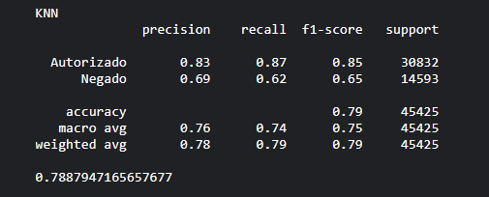
Classificador KNN
O algoritmo do KNN obteve como resultado a acurácia de 79%, um bom número porém ainda inferior aos modelos seguintes.

Slide 16
Classificador Decision Tree
Árvore de Decisão é uma técnica de aprendizado de máquina supervisionado amplamente utilizada em problemas de classificação, sendo nesse caso denominadas de Classification and Regression Trees (CART). Com um nome sugestivo, estas são estruturas do tipo árvore, compostas por nós, ramos e folhas (ou nós terminais).
A configuração usada para esse classificador foi uma instância do modelo padrão disponível na biblioteca do Scikitlearn.

Slide 17
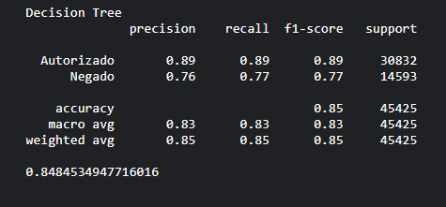
Classificador Decision Tree
O algoritmo do Decision Tree obteve como resultado a acurácia de 85%, a melhor de todos os modelos testados no problema. Todas as demais métricas como a precisão, o recall e o f1-score foram os mais elevados também.

Slide 18
Classificador Random Forest
O algoritmo do Random Forest cria várias árvores de decisão, de maneira aleatória, formando o que podemos enxergar como uma floresta, onde cada árvore será utilizada na escolha do resultado final, em uma espécie de votação. Ele faz parte dos métodos Ensemble, os quais são construídos da mesma forma que algoritmos mais básicos, como regressão linear, árvore de decisão ou knn, mas com a combinação de diferentes modelos para se obter um único resultado.
A configuração usada foi a padrão da biblioteca do Scikitlearn, com 100 estimadores e estado aleatório sendo 0.

Slide 19
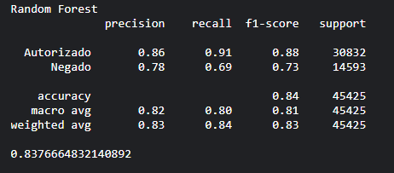
Classificador Random Forest
O algoritmo do Random Forest obteve como resultado a acurácia de 84\%, chegando muito próximo do resultado do Árvore de Decisões. As demais métricas também ficaram um pouco abaixo, mas ainda assim bem próximas às da árvore.

Slide 20
Classificador Random Forest
Como este algoritmo tem uma natureza mais plural e com uma precisão bem próxima da árvore de decisão, será ele o modelo a ser utilizado em produção.

Slide 21
Resultados

Slide 22
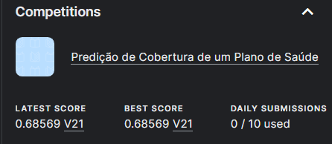
Resultado com 30% dos Dados de Teste
Com cerca de 30% de todo o conjunto de teste para produção disponível, o modelo foi capaz de obter a pontuação de 68,56%.

Slide 23

Resultado com 70% dos Dados de Teste
Com cerca de 70% de todo o conjunto de teste para produção disponível, o modelo foi capaz de obter a pontuação de 68,95%.

Slide 24
Obrigado!

